Slide 1
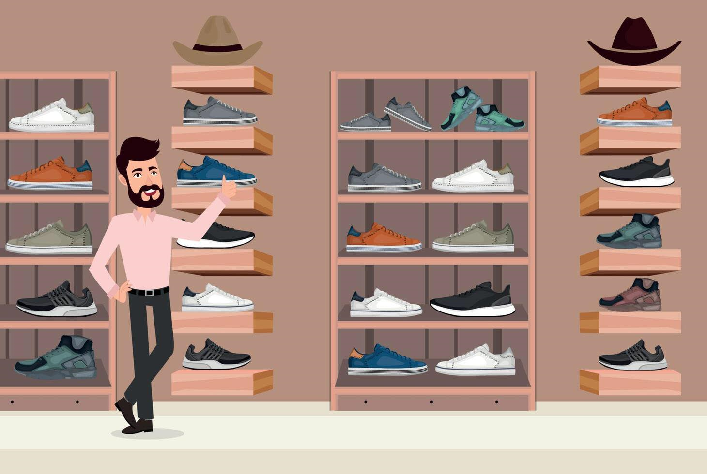
ĐỒ ÁN MÔN HỌC CÔNG NGHỆ PHẦN MỀM
PHẦN MỀM QUẢN LÝ CỬA HÀNG SIÊU THỊ MINI
Nhóm 04

Slide 2
Các thành viên trong nhóm:
KOONG CHẤN PHONG – 3121560068 (C)
ĐỖ MINH QUÂN – 3121410404
LÊ NGỌC GIÀU – 3121410169
NGUYỄN KHÁNH NAM – 3121560057
NGUYỄN NHẬT KHẢI – 3121560043
TRẦN TIẾN PHÁT - 3121560066

Slide 3

Nội dung thực hiện
Giới thiệu phần mềm:
Phần mềm quản lý CỬA HÀNG SIÊU THỊ MINI giúp cửa hàng tối ưu hoá quy trình kinh doanh, cải thiện trải nghiệm mua sắm cho khách hàng và tăng doanh thu và lợi nhuận.

Slide 4
Thời gian qua do nhu cầu mua sắm của con người ngày càng tăng cao nên sự đòi hỏi đáp ứng nhu cầu về hàng hóa cũng như sản phẩm ngày càng trở nên đa dạng. Mặt khác, với sự xuất hiện số lượng lớn những siêu thị lớn, vừa, nhỏ và lẻ nên nhu cầu quản lý sản phẩm cũng như quá trình nhập gặp nhiều khó khăn tạo nên rất nhiều sai sót không thể tránh khỏi, đơn cử như trong quá trình xuất, nhập hàng hóa, chỉ cần một sơ hở nhỏ của nhân viên về việc kiểm đếm, hay thiếu sót trong vấn đề ghi chú, quên nhập chứng từ, chứng từ bị mất… sẽ dẫn đến số liệu cập nhật không được chính xác, hay việc quản lý hàng tồn kho là một trong những vấn nạn, những khó khăn nhất khi quản lý bằng thủ công. Giấy tờ cồng kềnh, thất thoát số liệu, hàng hóa thất lạc mà không biết nguyên nhân từ đâu, gây ảnh hưởng đến năng suất, lợi nhuận của cửa hàng doanh nghiệp.

Slide 5
Vì vậy, để có thể đáp ứng lại nhu cầu đó của các siêu thị mini nên nhóm chúng em quyết định lựa chọn đề tài xây dựng phần mềm “Quản lý siêu thị mini” với mục đích để tạo ra một phần mềm quản lý đơn giản, dễ sử dụng và có thể tiết kiệm được nhiều thời gian về quản lý nhân sự, hàng hóa và công việc nhập, bán hàng của cửa hàng, thuận tiện cho việc quản lý siêu thị. Đồng thời, hạn chế những sai sót có thể gặp phải và đáp ứng được nhu cầu mà người sử dụng đang cần.
- Việc sử dụng phần mềm sẽ làm giảm, tối giản bớt các quy trình thủ công phức tạp ở mức độ cao. Hệ thống này có thể giúp quản lý hàng hóa, nhân viên, khách hàng, doanh thu, chi phí, báo cáo thống kê và các chức năng khác. Bên cạnh đó, luôn có nguy cơ sai sót thấp, đảm bảo tính nhất quán trong dữ liệu giúp cho cửa hàng dễ dàng trong việc quản lý hoạt động kinh doanh, nâng cao năng suất, lợi nhuận và xem được mức độ hài lòng của khách hàng.
- Hy vọng rằng sản phẩm này của chúng em có thể giúp ích giải quyết các vấn đề đang mắc phải của các siêu thị mini trên địa bàn thành phố Hồ Chí Minh nói riêng và toàn quốc nói chung quản lý sản phẩm và quá trình nhập hàng một cách hiệu quả hơn, từ đó đáp ứng được nhu cầu ngày càng cao của khách hàng. Đây sẽ là một giải pháp thông minh và hiện đại cho các doanh nghiệp kinh doanh siêu thị mini trong thời đại số hóa và toàn cầu hóa.

Slide 6
2. Chức năng của phần mềm Phần mềm bao gồm các chức năng sau:
Quản trị:
Quản lý Tài khoản
Quản lý Nhân Viên
Quản lý Khách Hàng
Quản lý Thuộc Tính Sản Phẩm
Đăng nhập, đăng xuất
Quản lý Nhập hàng
Quản lý Nhà cung cấp
Thống kê
Quản lý Khuyến mãi
Đổi Mật Khẩu, Quên Mật Khẩu
Quản lý Bán hàng:
Quản lý Hóa đơn.
Quản lý Phiếu trả.
Quản lý Khách Hàng
Quản lý Nhân viên
Quản lý Sản phẩm
Quản lý Danh mục sản phẩm:
Quản lý Thể loại
Quản lý Đơn Vị
Quản lý Hãng Sản Xuất

Slide 7
2.2 Yêu cầu phi chức năng
3. Đối tượng người dùng
Giao diện người dùng: giao diện cần phải hài hòa và nhất quán về màu sắc ở tất cả các thiết bị.
Hệ thống hoạt động ổn định vào tối ưu chi phí.
Đảm bảo được khả năng mở rộng trong tương lai.
Hệ thống phải bảo mật an toàn dữ liệu và thông tin người dùng.
Quản lý cửa hàng
Nhân viên(Bán Hàng, Nhập Hàng)

Slide 8
Công cụ xây dựng phần mềm, công nghệ được sử dụng:
Ngôn ngữ lập trình: Java
IDE: Netbean
Hệ Quản Trị Cơ Sở Dữ Liệu: MySQL
Xây dựng phần mềm dựa trên Winform(Application)

Slide 9

Nghiệp vụ:
Nhân viên nhập hàng sẽ nhận yêu cầu nhập hàng từ nhân viên bán hàng khi có sản phẩm nào đó gần hết hàng. Nhân viên nhập hàng sẽ lập phiếu nhập để gửi đến nhà cung cấp, cung cấp sản phẩm nhập về cửa hàng.
Nhân viên nhập hàng khi lập phiếu nhập sẽ điền đầy đủ các thông tin trong phiếu nhập như tên nhà cung cấp, ngày lập phiếu nhập, tên nhân viên lập phiếu và chọn các sản phẩm cần nhập, số lượng sản phẩm, giá nhập của từng sản phẩm.
Kiểm tra lại thông tin trong phiếu nhập nếu có sai sót thì sẽ chỉnh sửa lại. Sau đó tiếp hành xuất phiếu nhập gửi đến nhà cung cấp.
Sau khi hàng được nhập về sẽ kiểm tra số lượng hàng được nhập vào và cập nhật lại số lượng tồn của sản phẩm trong cửa hàng.

Slide 10

Nghiệp vụ:
Quy định trả sản phẩm là 3 ngày kể từ ngày mua và các hóa đơn nào đã được trả rồi thì các sản phẩm của lần đổi tiếp theo sẽ không được trả nữa các lý do được chấp nhận trả trong các trường hợp sau: nhầm màu, kích cỡ, các lý do hư hại do khách hàng thì không được trả. Khi khách hàng đến trả sản phẩm nhân viên bán hàng sẽ dựa trên thông tin khách hàng yêu cầu trả và thông tin khách hàng (số điện thoại) đã cung cấp khi mua hàng để xác định hóa đơn chứa sản phẩm cần trả của khách hàng.
Sau đó tiến hàng lập phiếu trả. Khi lập nhân viên bán hàng sẽ nhập ngày trả, hóa đơn được trả, các sản phẩm được trả số lượng, lý do trả, số tiền trả tương ứng sau đó xuất phiếu trả và đưa tiền cho khách hàng dựa trên tổng tiền trong phiếu trả. Số sản phẩm được trả về cửa hàng sẽ được cập nhập lại vào số lượng tồn của sản phẩm đó.
Khách mua hàng đến quầy thanh toán, nhân viên bán hàng sẽ hỏi khách hàng các thông tin để nhập vào hóa đơn như số điện thoại, tên, tuổi, trong đó số điện thoại và tên là bắt buộc để phục vụ cho việc trả sản phẩm, hậu mãi sau này.
Nếu khách hàng đã mua hàng và đã có thông tin ở cửa hàng thì lịch sử mua hàng của khách hàng sẽ được cập nhật ngược lại thì sẽ thêm mới khách hàng. Sau đó dựa trên số lượng sản phẩm, tổng giá trị của hóa đơn mà nhân viên bán hàng sẽ áp dụng các khuyến mãi (nếu có) cho hóa đơn của khách hàng.
Tiếp theo, nhân viên bán hàng sẽ hỏi khách hàng thanh toán bằng hình thức nào. Có hai hình thức thanh toán là tiền mặt, momo. Khi khách hàng có nhu cầu thanh toán bằng việc quét mã momo thì nhân viên bán hàng sẽ kiểm tra xem khách hàng đã chuyển tiền qua tài khoản của cửa hàng hay chưa thông qua thông báo từ tài khoản ngân hàng và màn hình điện thoại hiển thị chuyển khoản thành công của khách hàng.
Nếu thanh toán tiền mặt tại quầy thì nhân viên nhận tiền khách đưa và trả lại tiền thừa cho khách hàng. Kiểm tra lại thông tin trên hóa đơn một lần nữa sau đó tiến hành xuất hóa đơn cho khách hàng.

Slide 11
Nghiệp vụ:

Slide 12
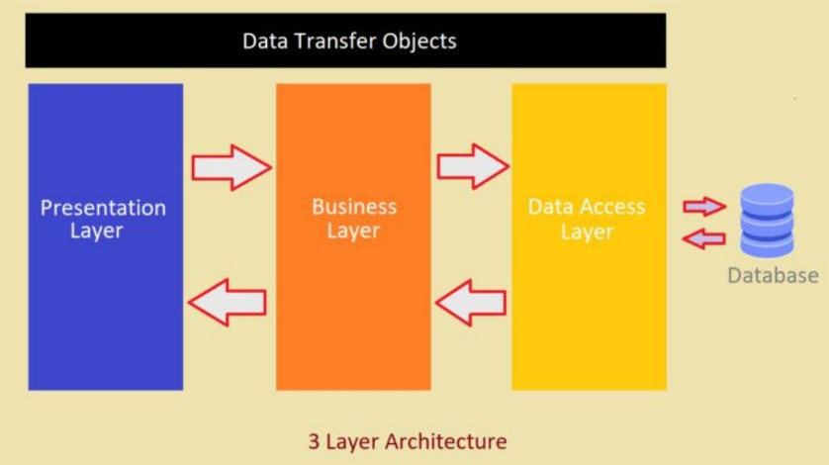
- Đầu tiên người dùng giao tiếp với Presentation Layer (GUI) để gửi thông tin yêu cầu.
- Tại GUI, các thông tin sẽ được kiểm tra sơ bộ, nếu hợp lệ sẽ được chuyển xuống Business Logic Layer (BLL/ BUS).
- BLL sẽ kiểm tra và tính toán các yêu cầu nghiệp vụ, nếu yêu cầu không hợp lệ hoặc không cần đến database thì BLL sẽ trả kết quả về cho GUI.
- Ngược lại, BLL sẽ gửi yêu cầu (đã xử lý nghiệp vụ) xuống Data Access Layer (DAL).
- DAL sẽ thao tác với hệ quản trị CSDL và trả kết quả về cho BLL.
- BLL kiểm tra và gửi nó lên GUI.
- GUI sẽ hiển thị thông báo và kết quả yêu cầu cho người dùng.

Slide 13
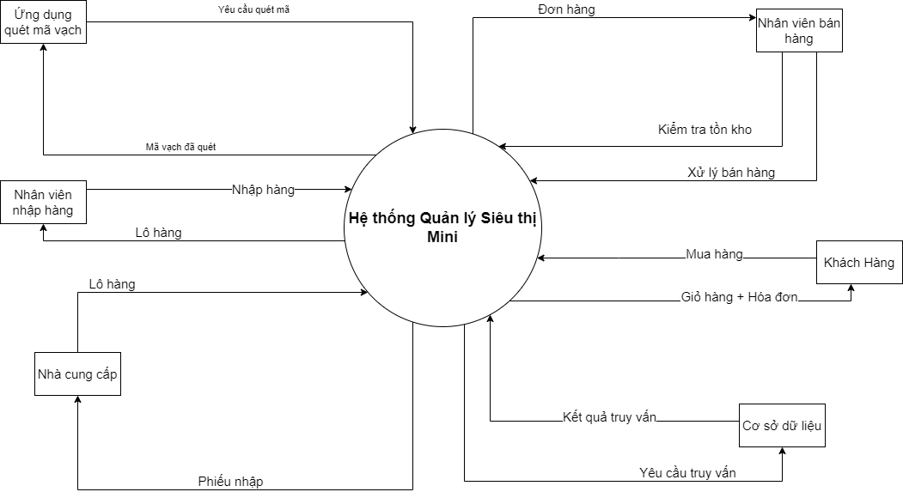
Context Diagram

Slide 14
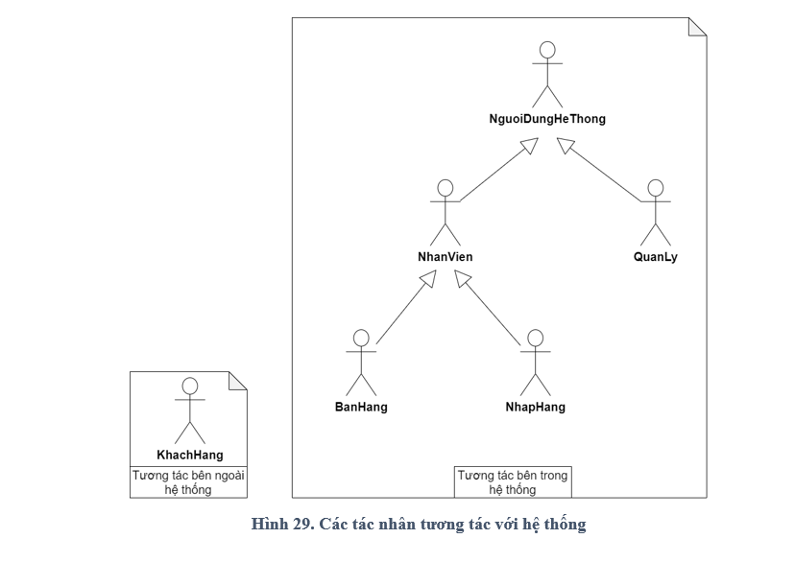
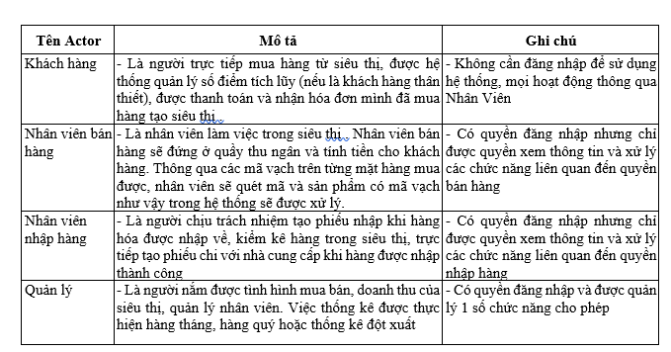
Usecase Các Tác Nhân Tương Tác

Slide 15
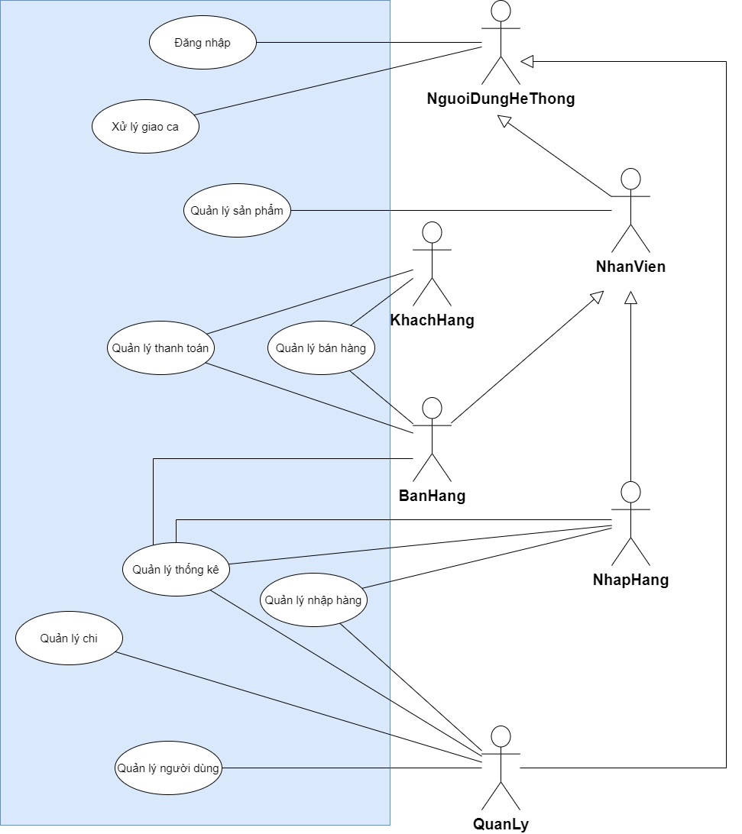
Usecase Tổng Quát

Slide 16
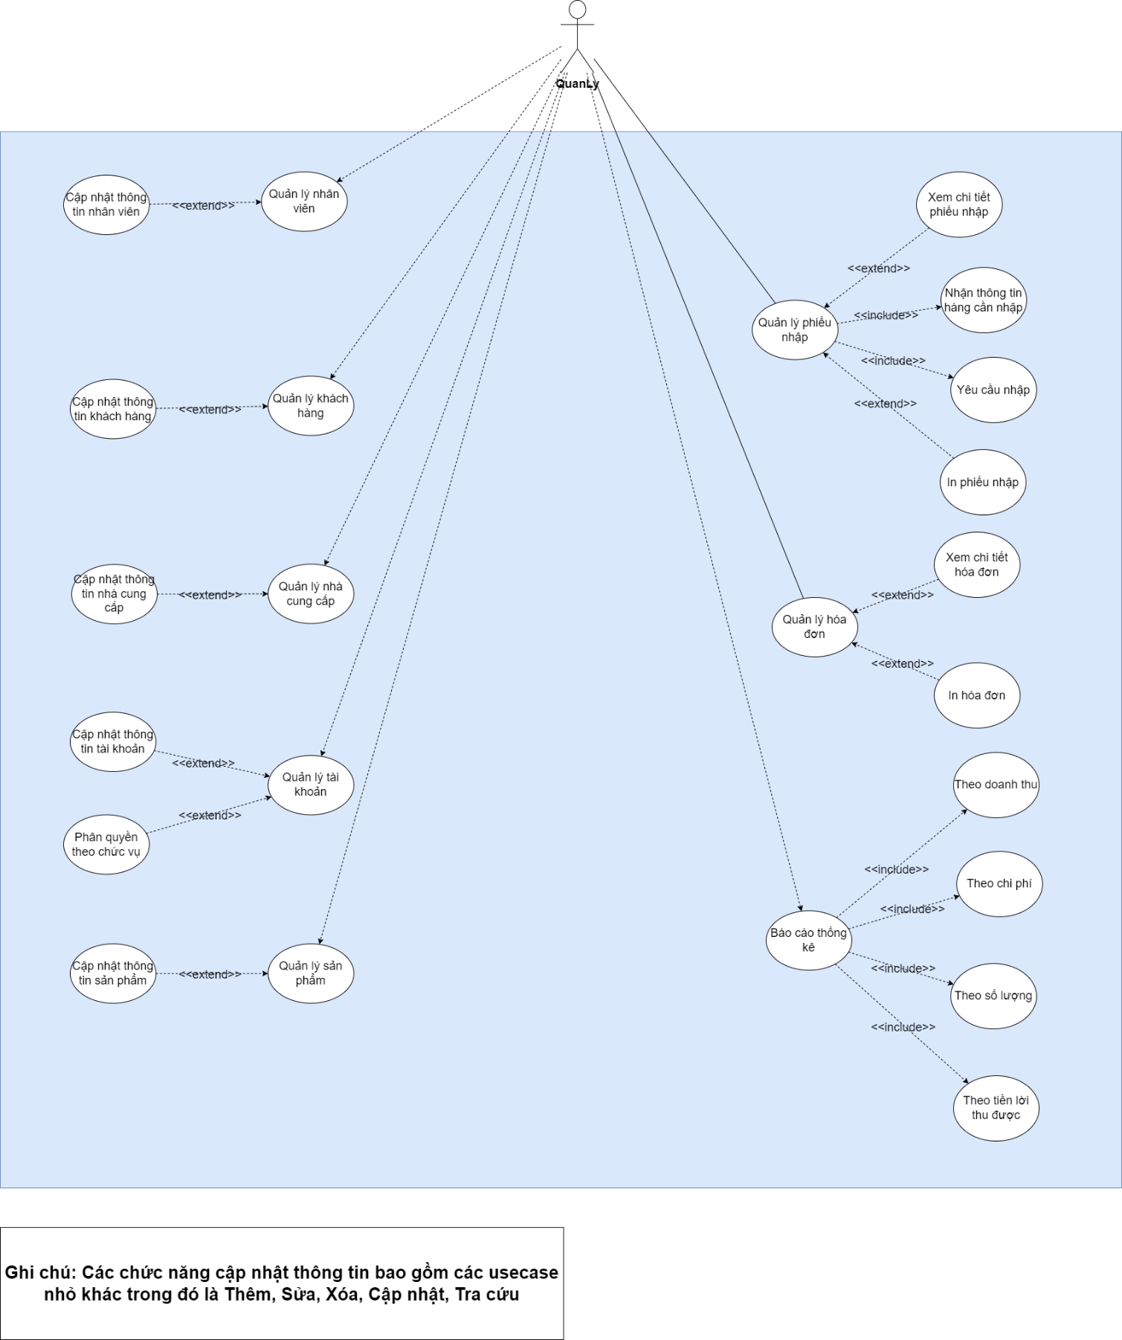
Usecase Quản Lý

Slide 17
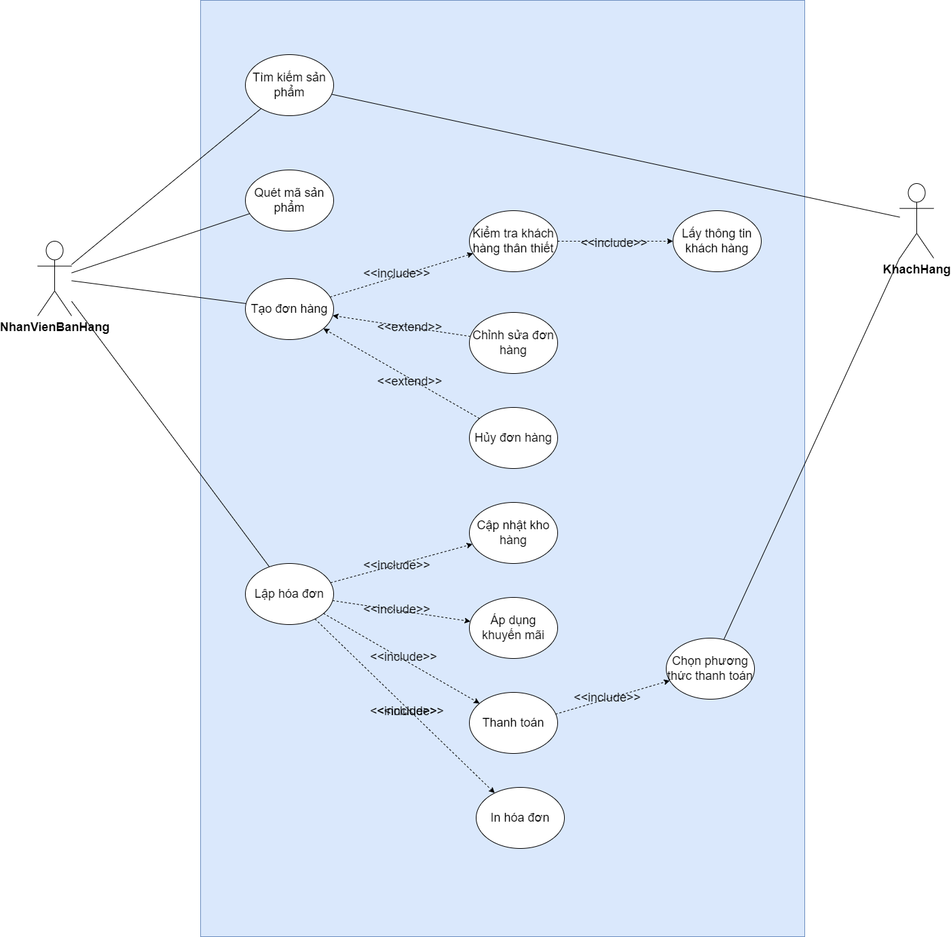
UseCase Nhân Viên Bán Hàng

Slide 18
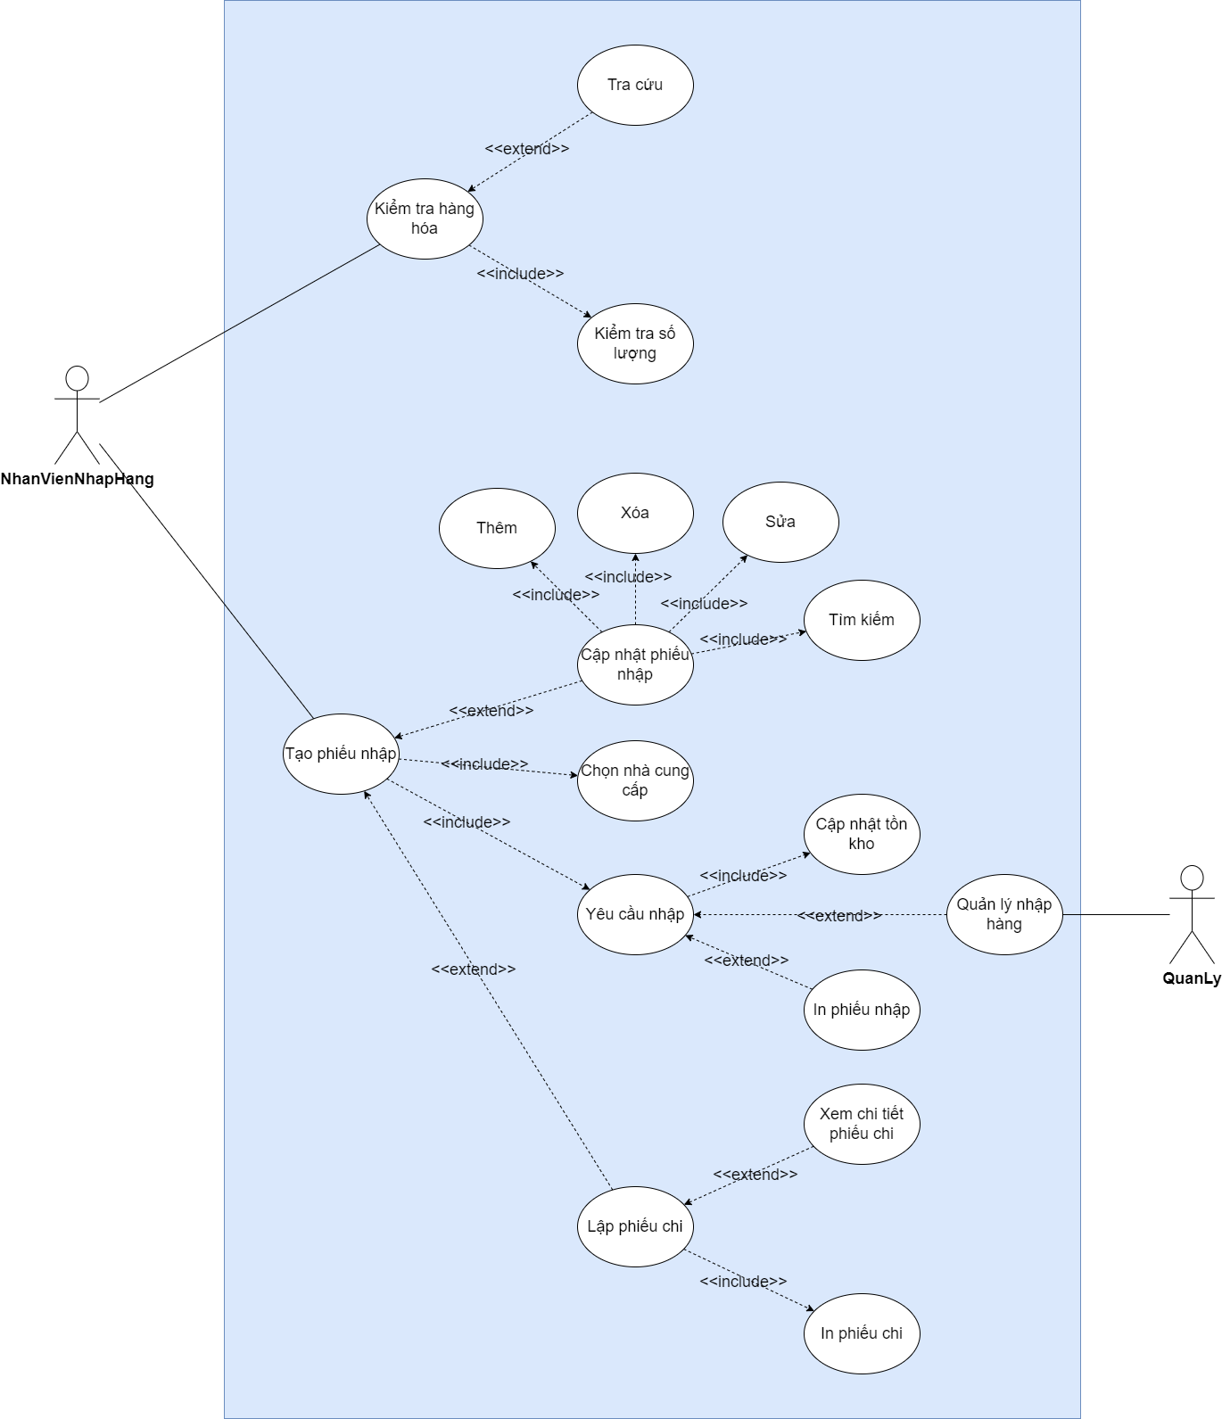
UseCase Nhân Viên
Nhập Hàng

Slide 19
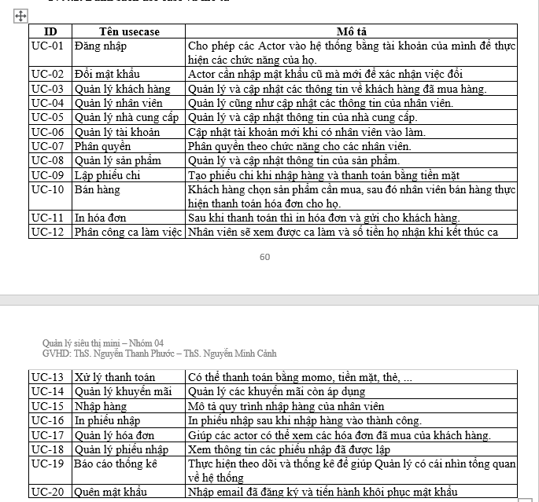
Mô Tả Cho Từng Use Case

Slide 20
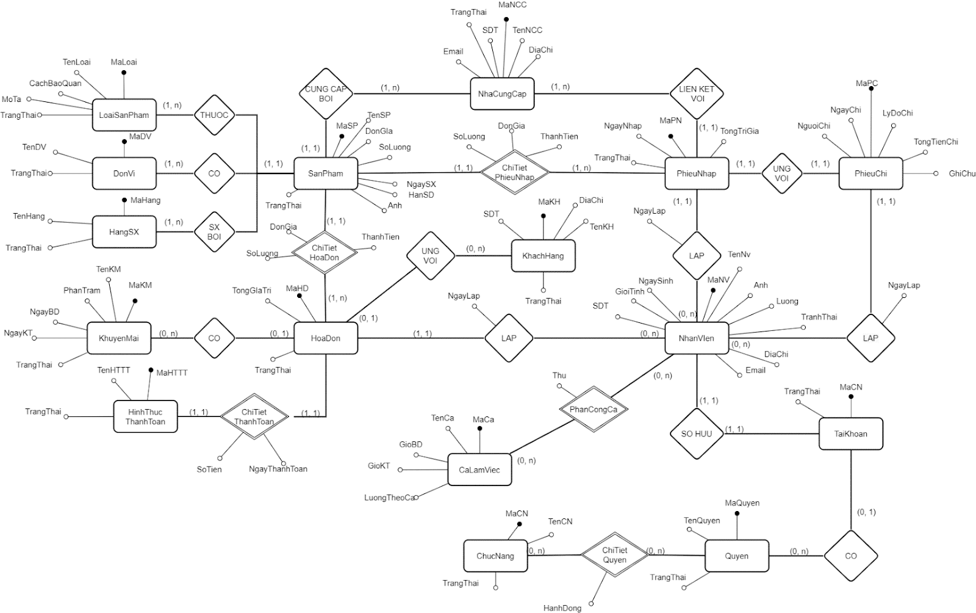
ERD

Slide 21
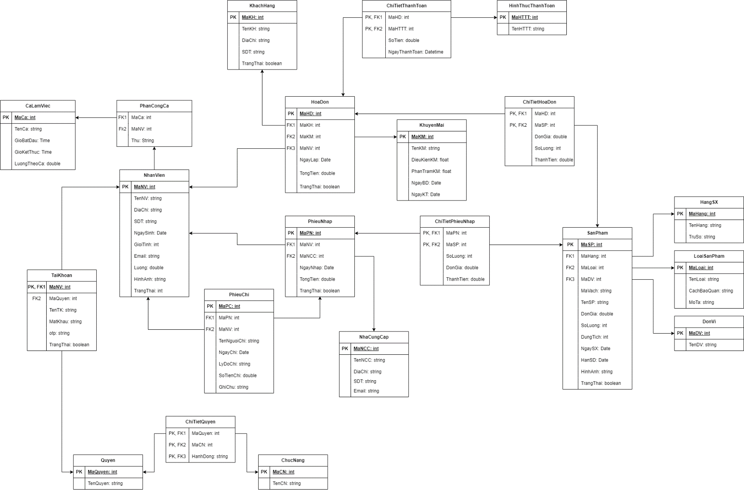
Mô Hình Logic

Slide 22
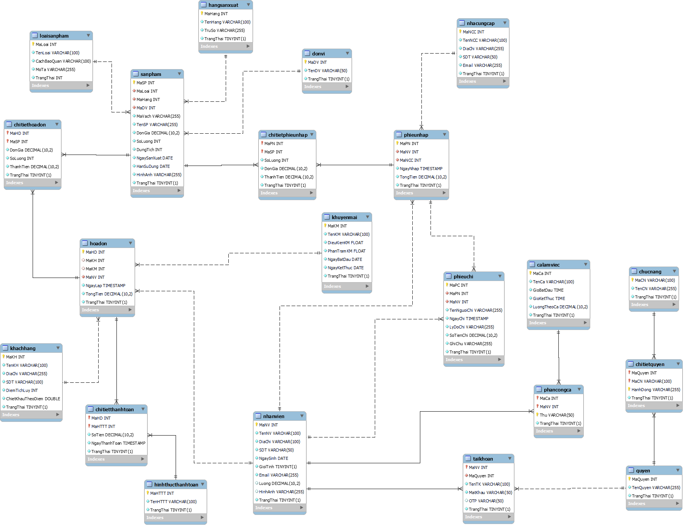

Slide 23
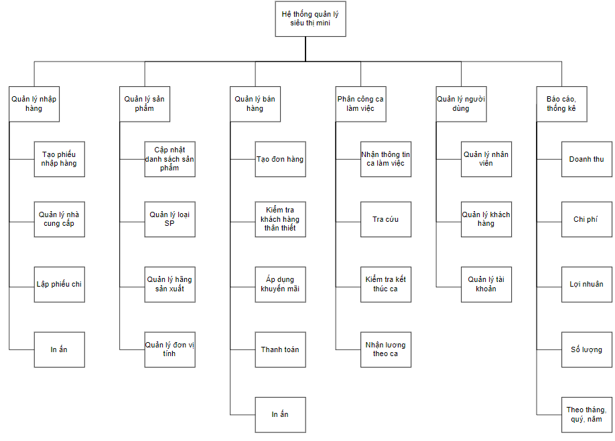
Sơ Đồ BFD Tổng Quan

Slide 24
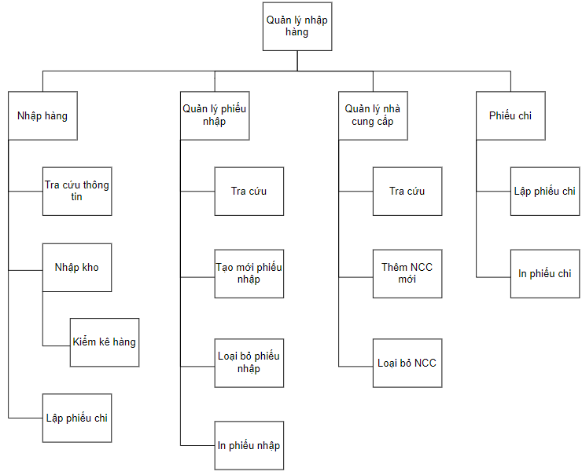
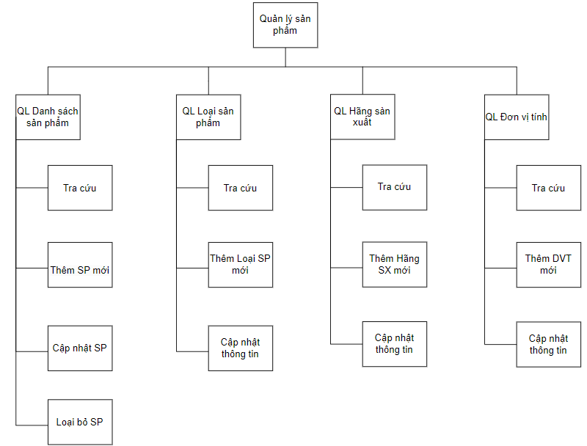
Sơ Đồ BFD Quản Lý Nhập Hàng
Sơ Đồ BFD Quản Lý Sản Phẩm

Slide 25
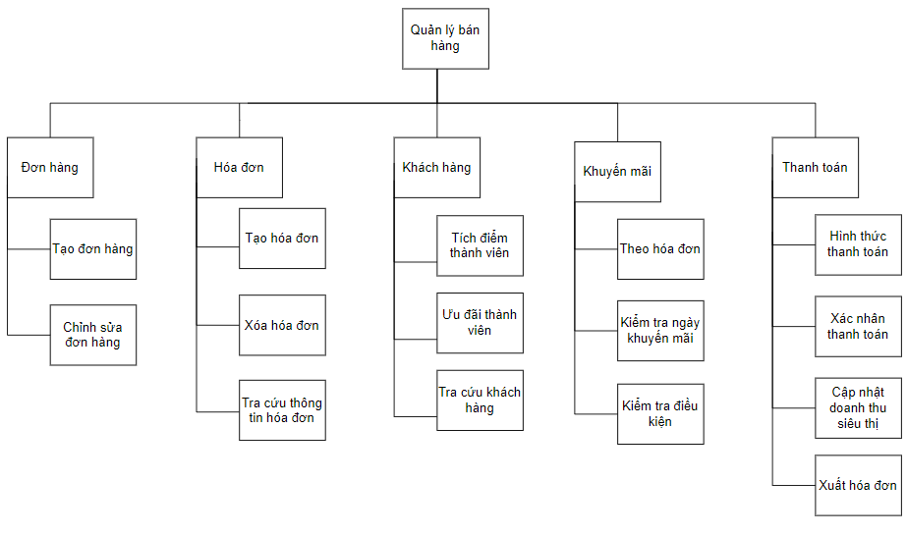
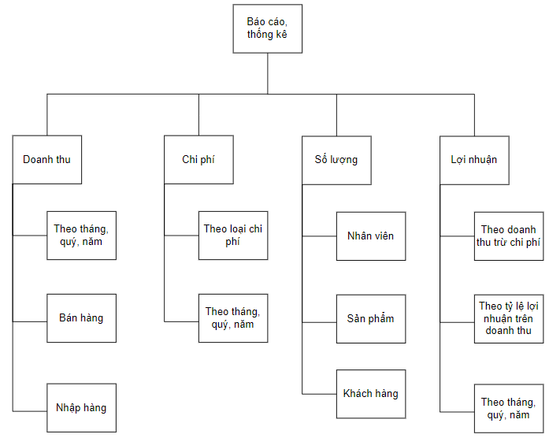
Quản Lý Bán Hàng
Quản Lý Báo Cáo, Thống Kê

Slide 26
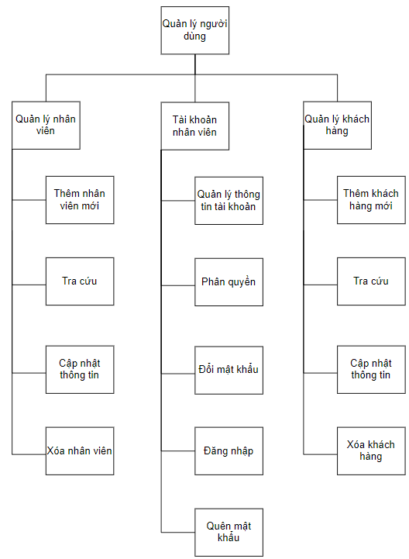
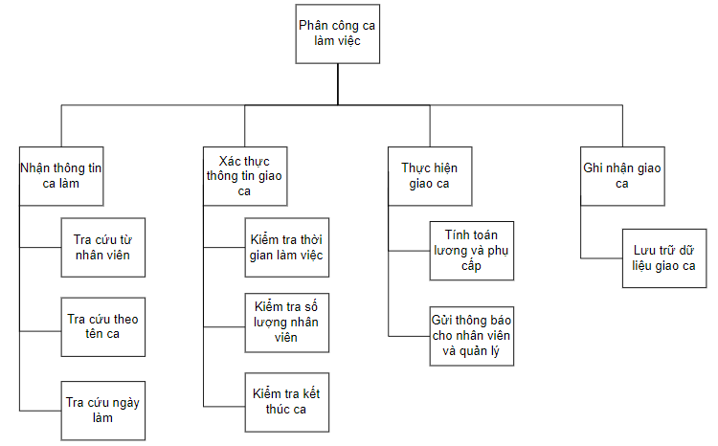
Quản Lý Người Dùng
Quản Lý Phân Công

Slide 27
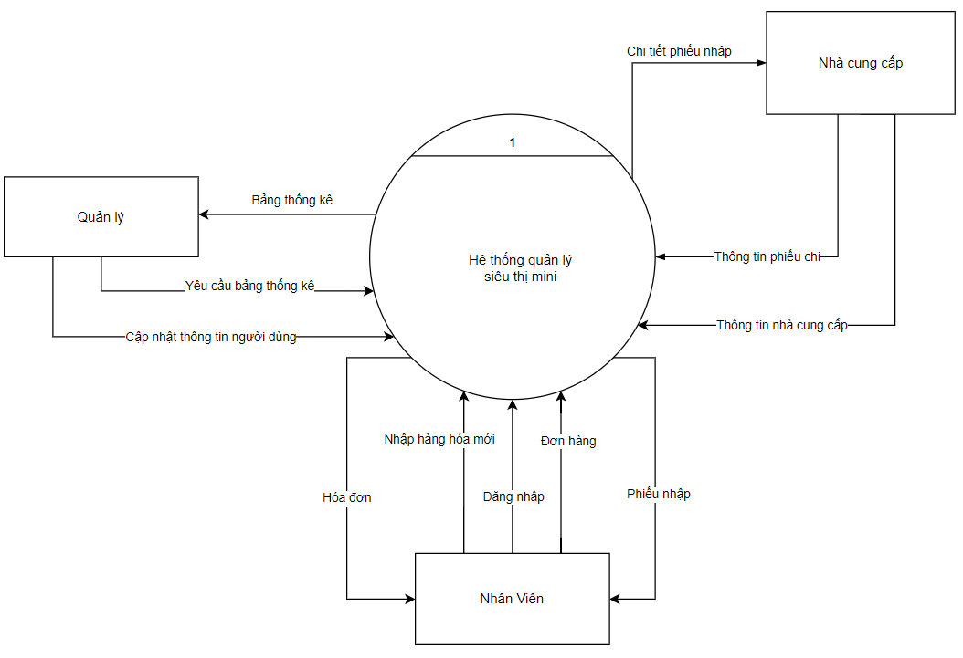
Mức Ngữ Cảnh

Slide 28
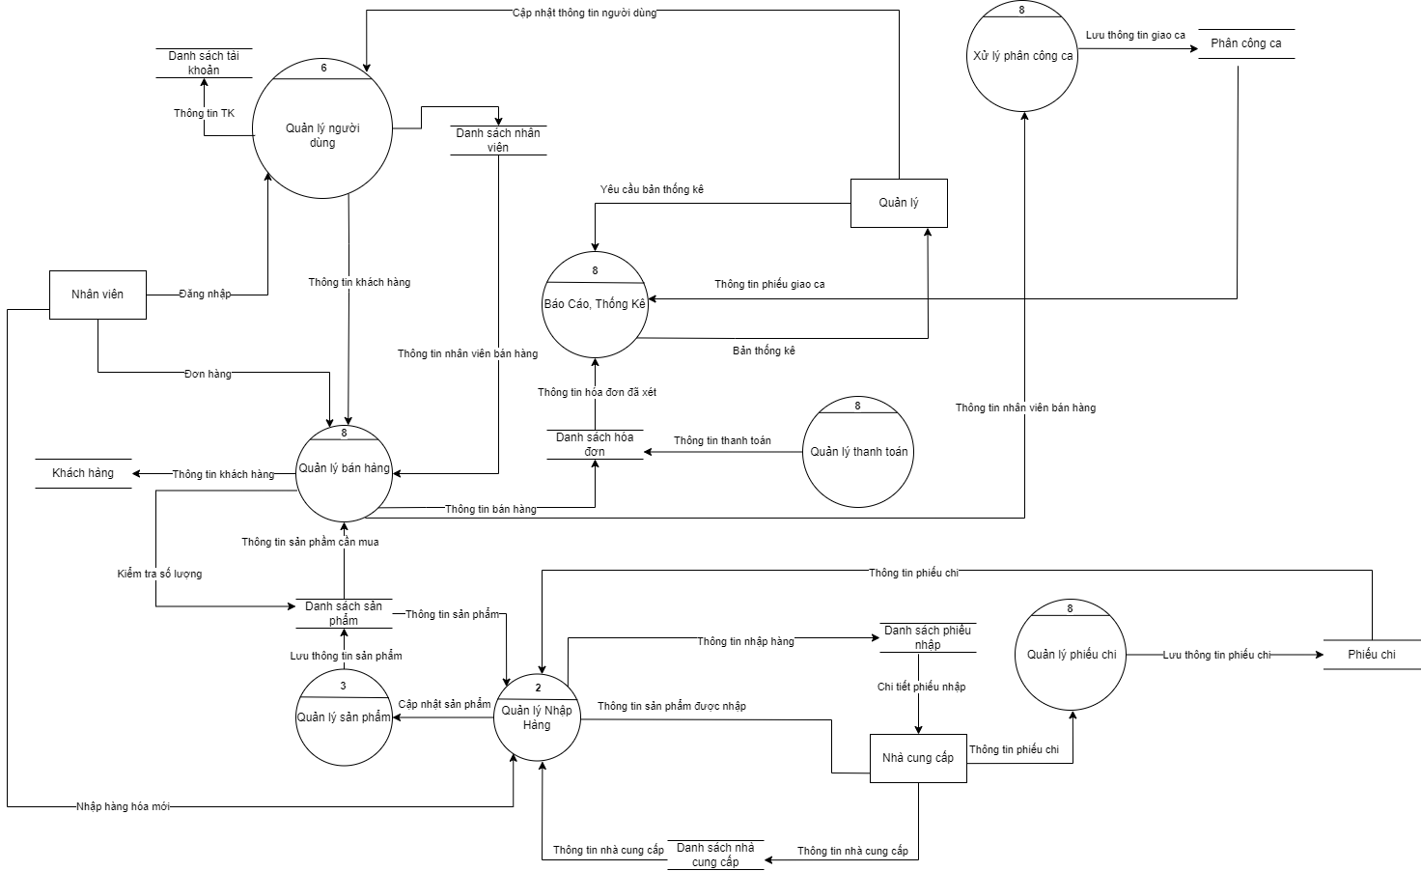
Mức 0:

Slide 29
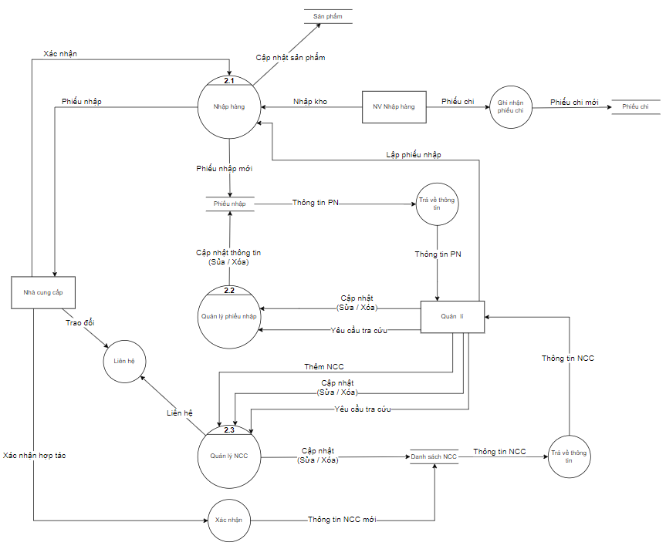
Mức 1:
Quản Lý Nhập Hàng

Slide 30
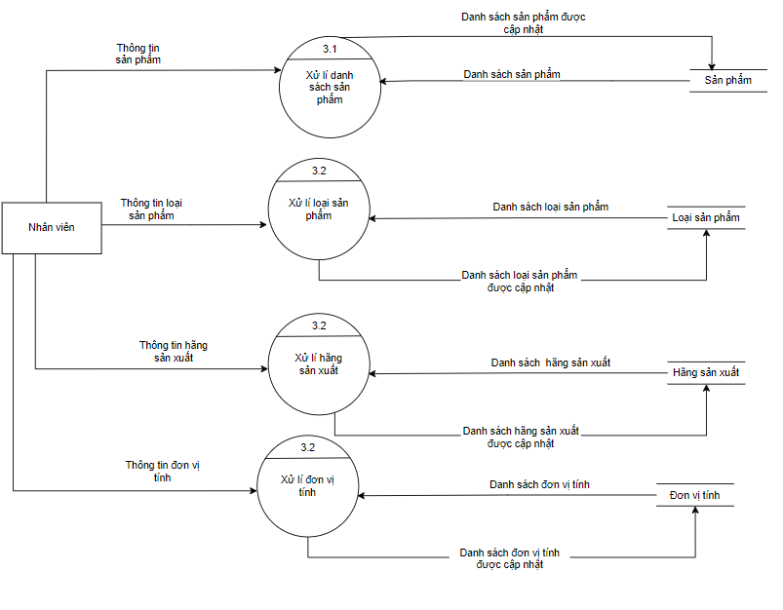
Mức 1:
Quản Lý Sản Phẩm

Slide 31
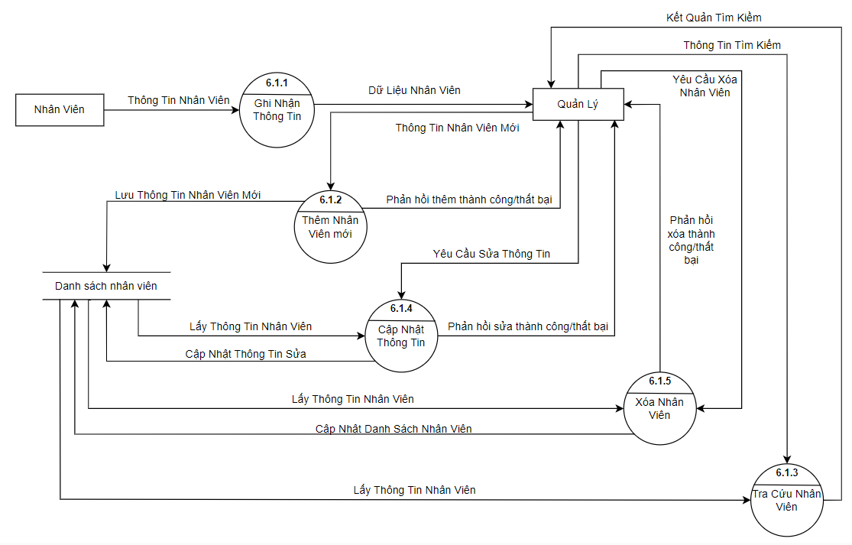
Mức 1:
Quản Lý Nhân Viên

Slide 32
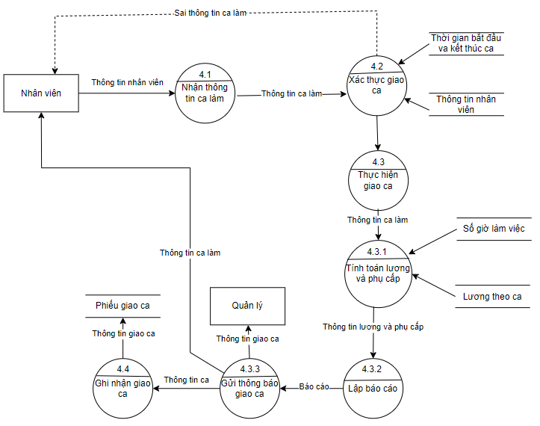
Mức 1:
Quản Lý Phân Công Ca Làm Việc

Slide 33
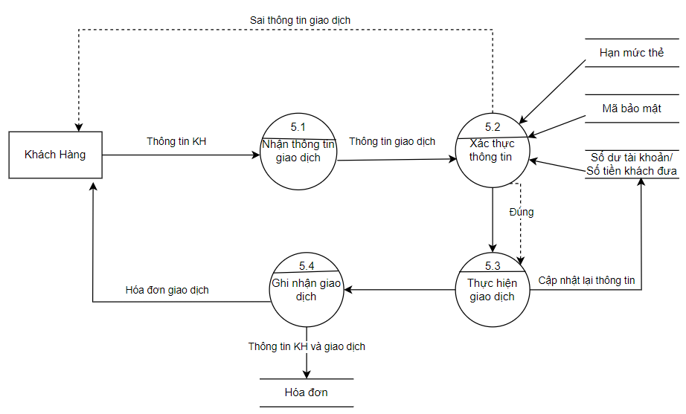
Mức 1:
Xử Lý Thanh Toán

Slide 34
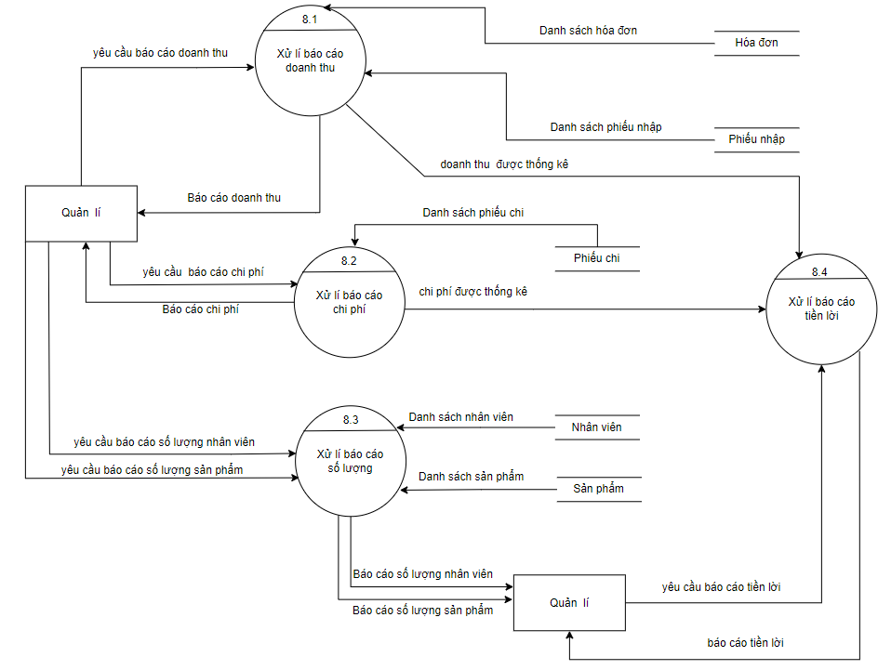
Mức 1:
Báo Cáo Thống Kê

Slide 35
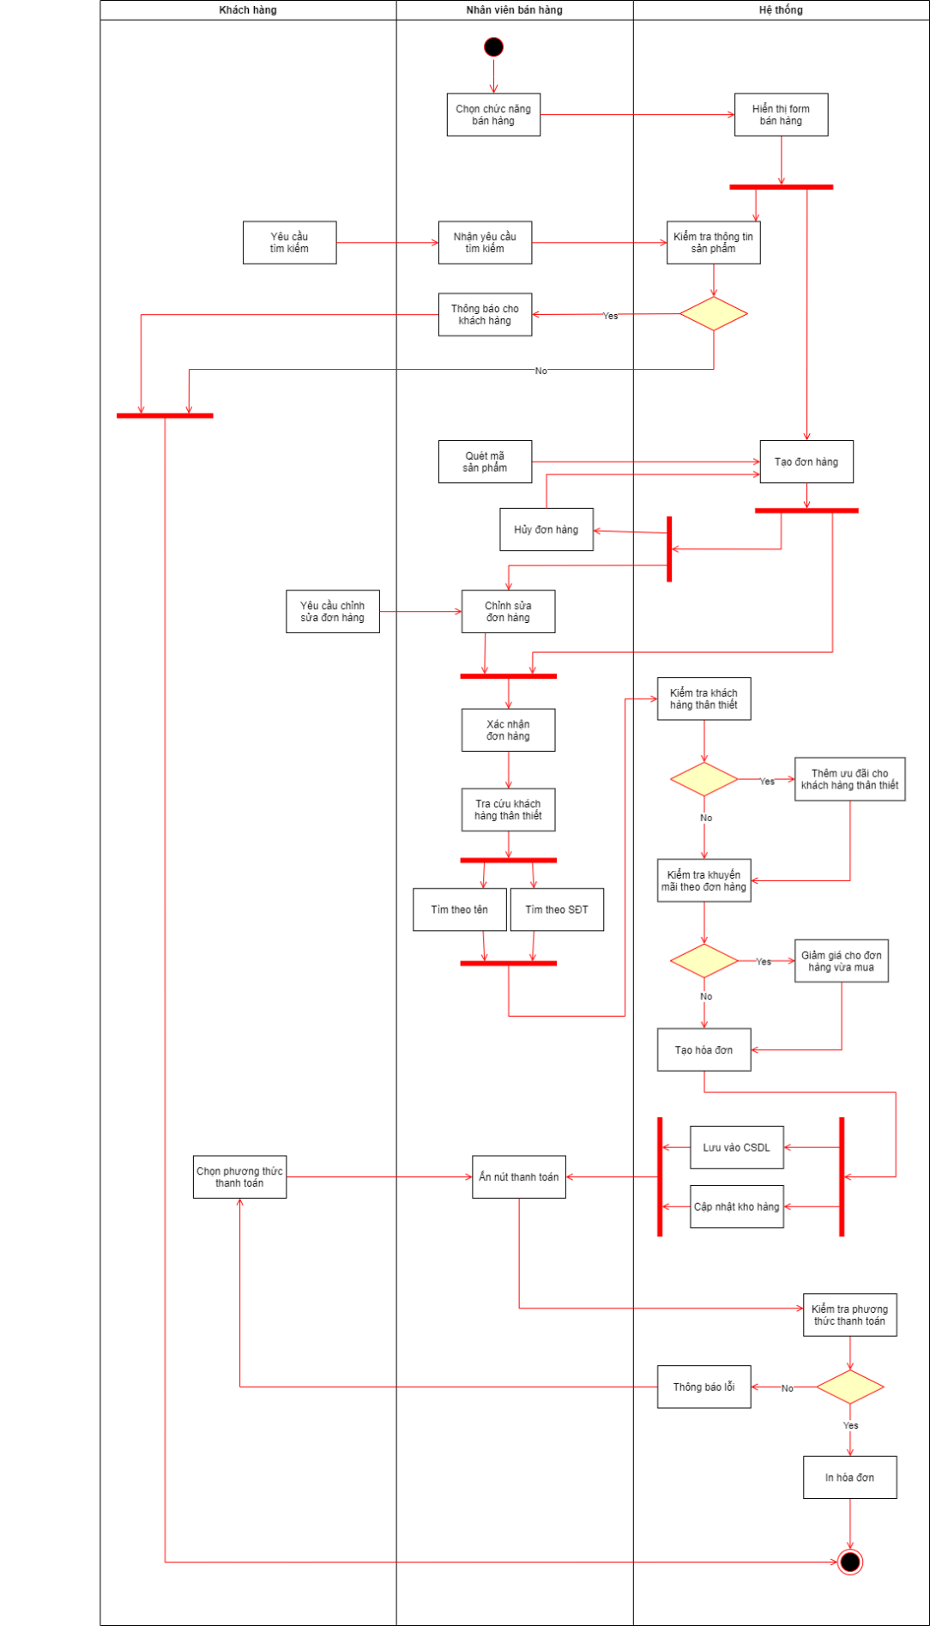
Activity diagram
Quản Lý Bán Hàng

Slide 36
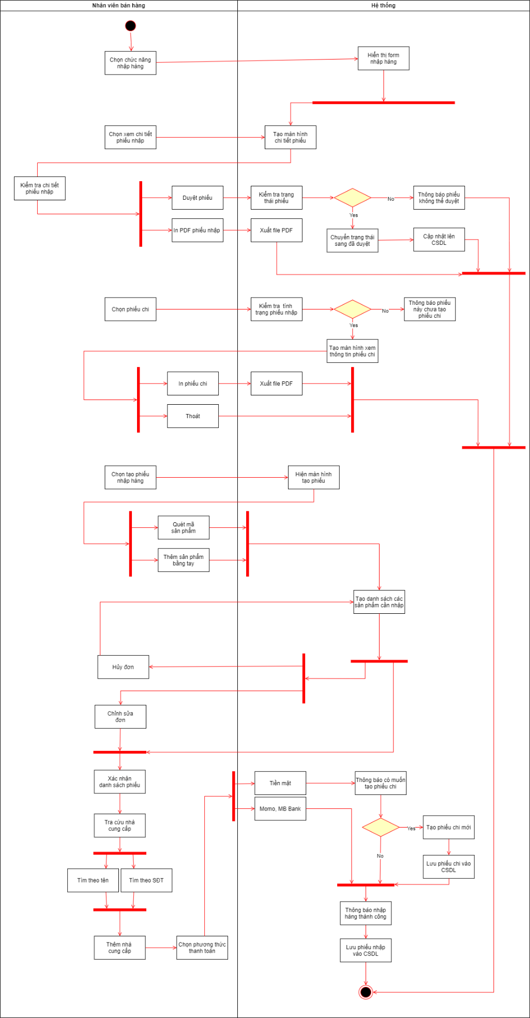
Activity diagram
Quản Lý Nhập Hàng

Slide 37
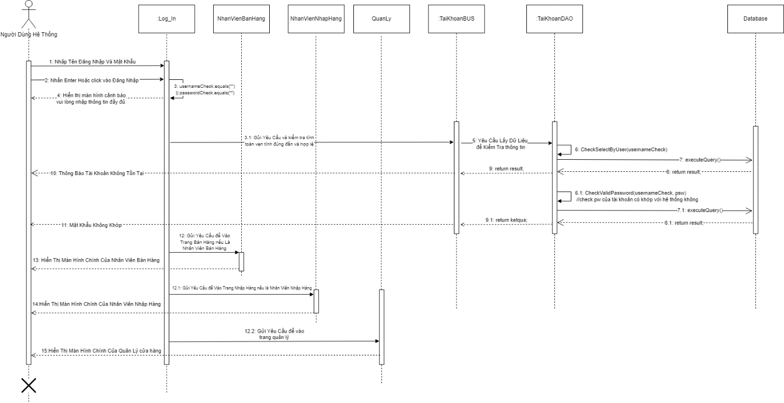
Sequence diagram Login

Slide 38
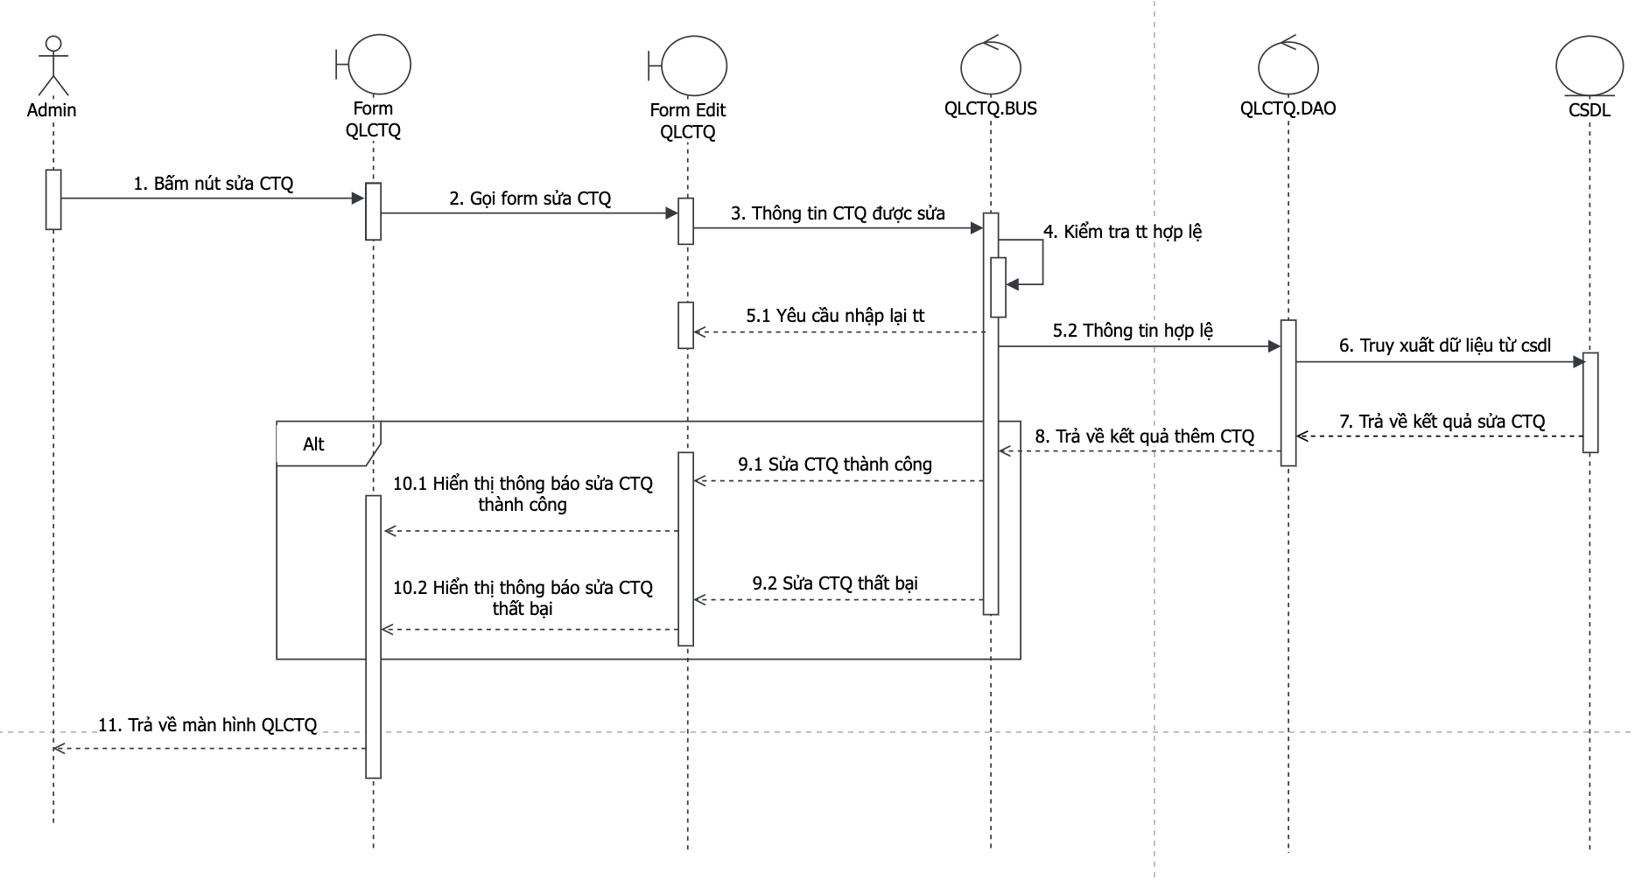
Sequence diagram

Slide 39
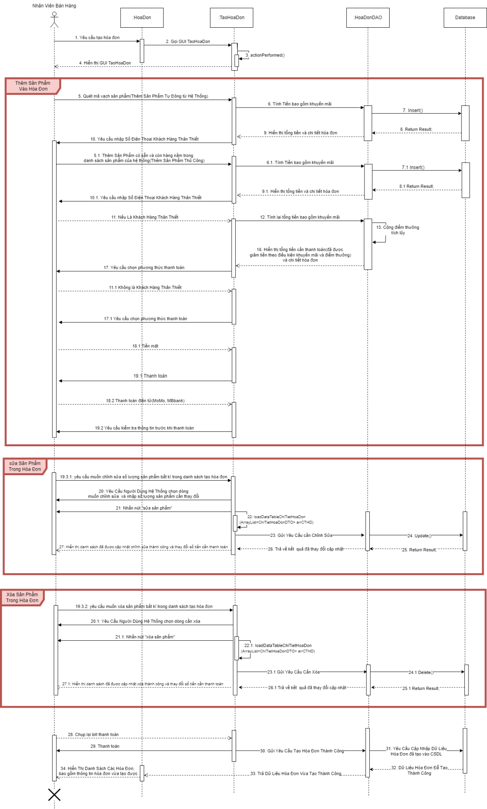
Sequence diagram

Slide 40
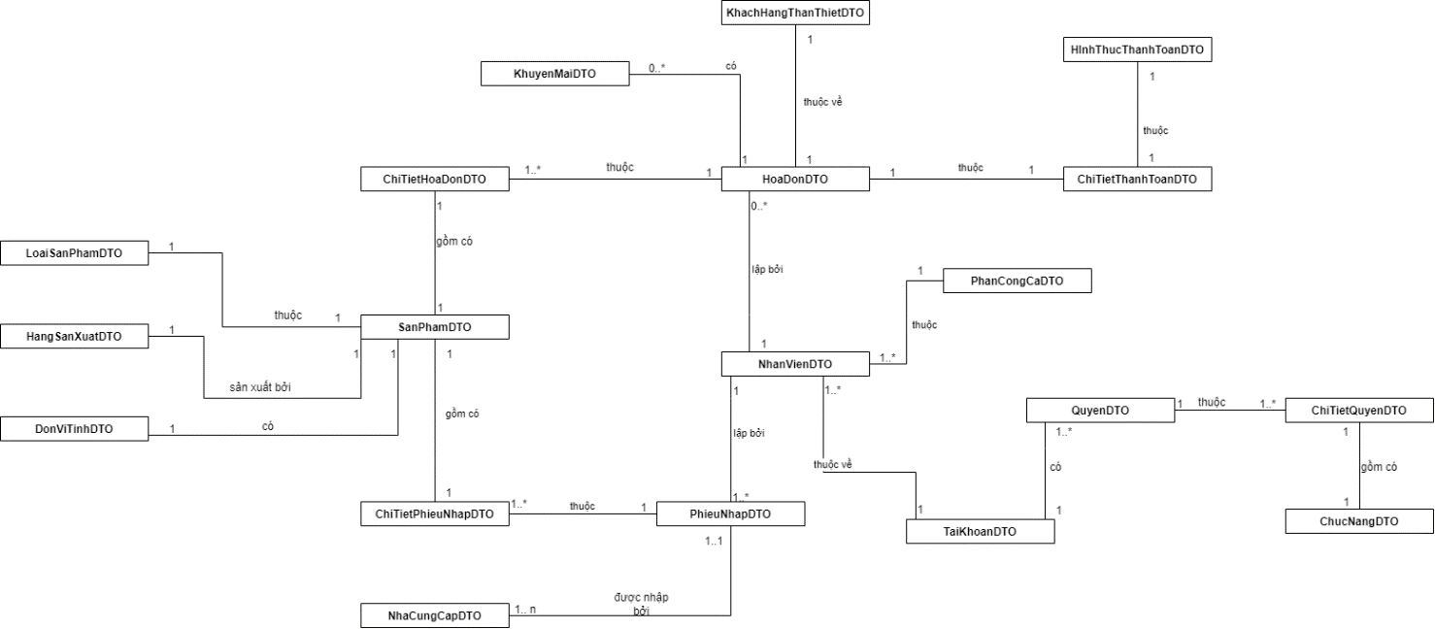
Class Diagram:

Slide 41
Tổng kết
I. ƯU ĐIỂM CỦA PHẦN MỀM
Tăng doanh thu bán hàng, Giảm Thiểu Rủi Ro mất Tiền
Kiểm kê tốt Hàng Hóa
Kiểm kê tốt các Phiếu Chi, Phiếu Xuất trong quá trình nhập hàng và bán hàng
Giảm chi phí vận hành
Nâng cao hiệu quả hoạt động
Chương Trình Khuyến Mãi Độc Đáo
Giao Diện Người Dùng cuối Thân Thiện
Tăng doanh thu bán hàng, Giảm Thiểu Rủi Ro mất Tiền:

Slide 42
Tổng kết
I. ƯU ĐIỂM CỦA PHẦN MỀM
Tuy không phải là một phần mềm hoàn hảo nhưng phần mềm này đã đáp ứng đầy đủ những yêu cầu cơ bản của một phần mềm bán hàng và cũng có nhiều điểm nổi bật.
Tự động hóa các quy trình quản lý
Tăng cường tính minh bạch, chính xác
Marketing và PR tốt hơn
Nâng cao khả năng cạnh tranh
Nâng cao trải nghiệm khách hang
Bảo mật thông tin

Slide 43
Tổng kết
II. NHƯỢC ĐIỂM CỦA PHẦN MỀM
Còn Hạn Chế Quy Trình NGhiệp Vụ, Chưa quản lý đầy đủ tốt các mảng hoạt động của siêu thị như nhập xuất kho, bán lẻ, dịch vụ, nhân sự, tài chính kế toán.
Đòi Hỏi rất nhiều vào Chi Phí Đầu Tư Ban Đầu
Khả Năng Học Cao
Vấn Đề Kỹ Thuật và Tính Tương Thích
Yêu Cầu Kỹ Thuật Viên Chuyên Nghiệp

Slide 44
Tổng kết
III. HƯỚNG PHÁT TRIỂN
Trên cơ sở những chức năng đã thực hiện, đề tài có một số hướng phát triển trong tương lai như sau:
Khảo sát thêm các ứng dụng thực tế ngoài các cửa hàng kinh doanh để nâng cao chất lượng phần mềm quản lý nội bộ.
Tiếp Tục Đẩy Mạnh Gia tăng tính năng bảo mật và tốc độ xử lý của phần mềm.
Đưa được hệ thống sử dụng ở mức độ đa nền tảng: Kinh doanh trực tuyến qua website, app riêng. Giống Như Ứng Dụng WeChat.
Ứng dụng công nghệ cao, tích hợp công nghệ số hóa(AI) vào hệ thống: Tự phục vụ tự thanh toán, chạm và đi, trí tuệ nhân tạo, big data, machine Learing,...để phân tích dữ liệu khách hàng và thói quen mua sắm, từ đó tối ưu hóa trải nghiệm mua sắm và tăng cường tiếp thị cá nhân.
Hợp tác với đối tác ngành F&B: Tích hợp gian hàng thực phẩm siêu nhanh hoặc bán đồ ăn vặt.
Triển Khai thêm các dịch vụ Robot thông minh Tại Các Khu Vực Quan Trọng Để Người Dùng Có Thể Tra Cứu Thông Tin Sản Phẩm Nhanh tương tác một cách hiệu quả với hệ thống, tối ưu hóa tối đa các quy trình.

Slide 45
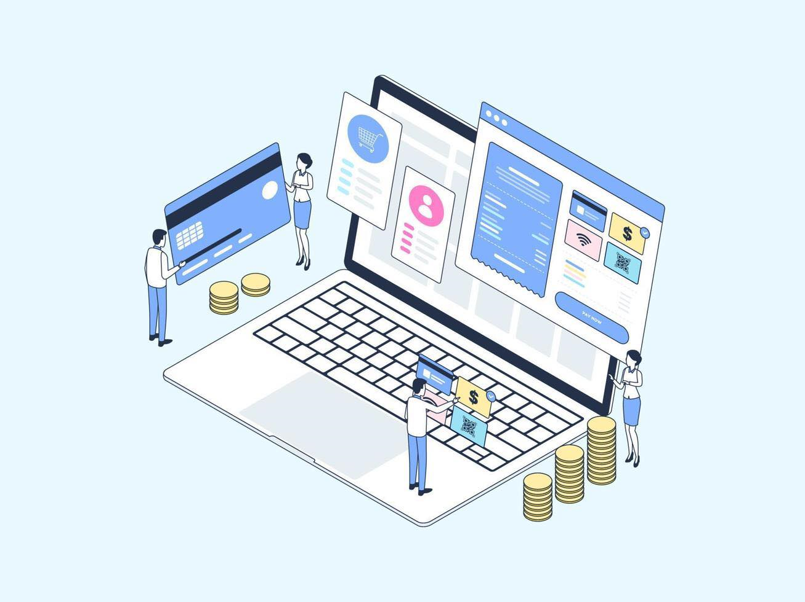
Giao diện sử dụng

Slide 46
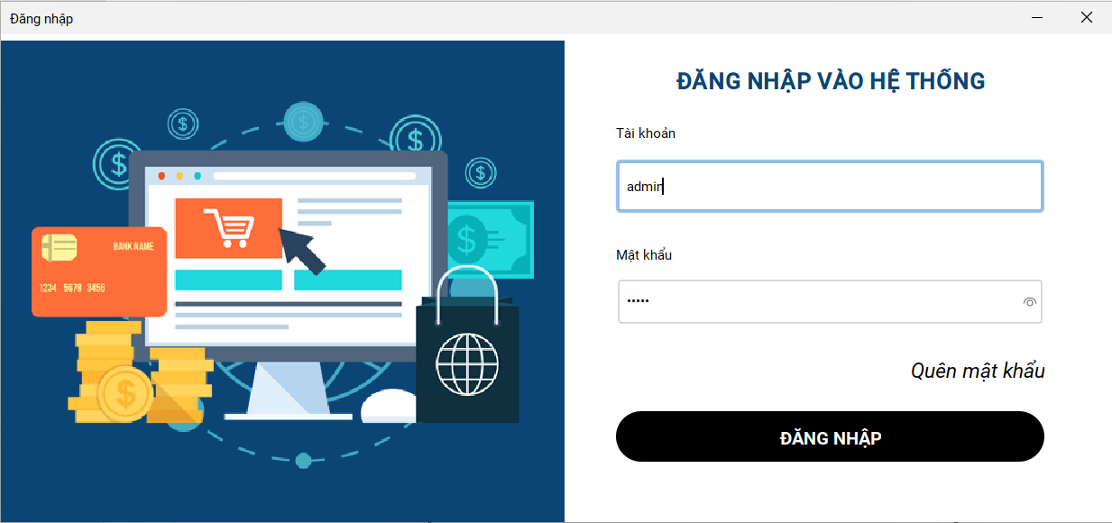
Giao diện Đăng nhập

Slide 47
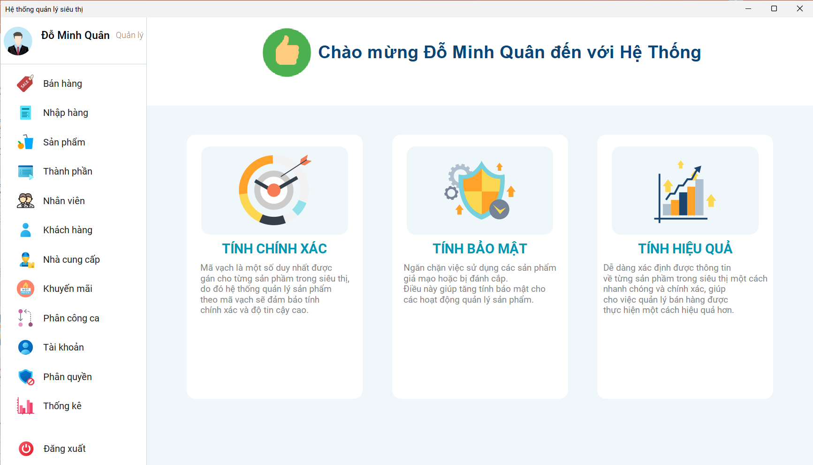
Giao diện Trang chủ

Slide 48
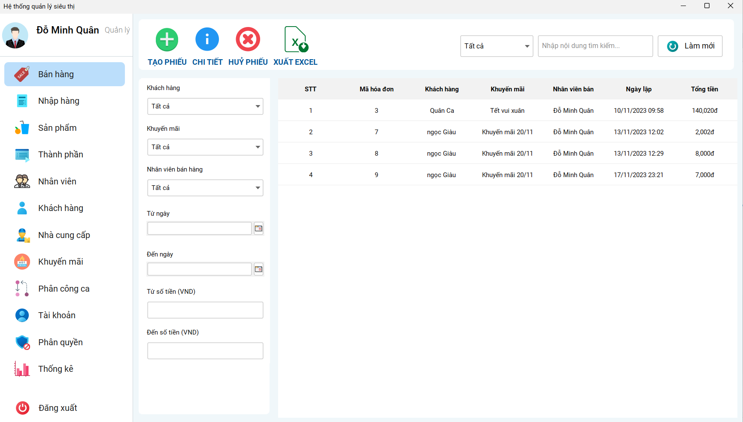
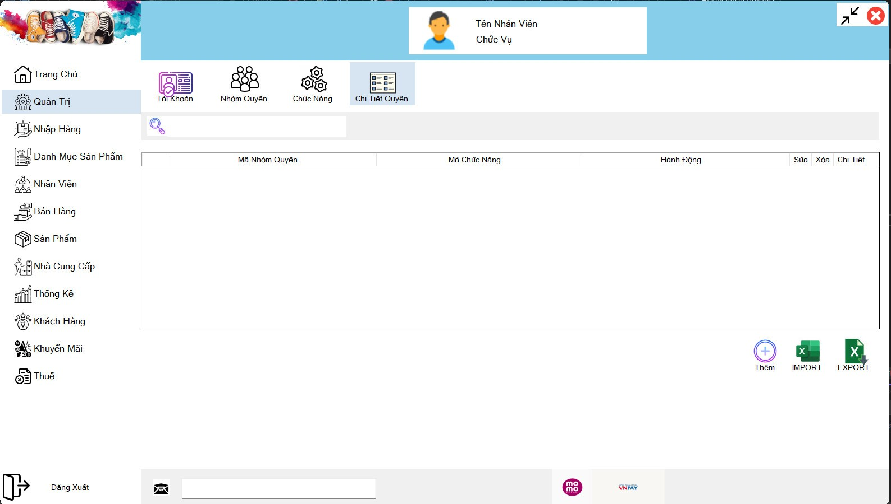
Giao diện Bán Hàng

Slide 49
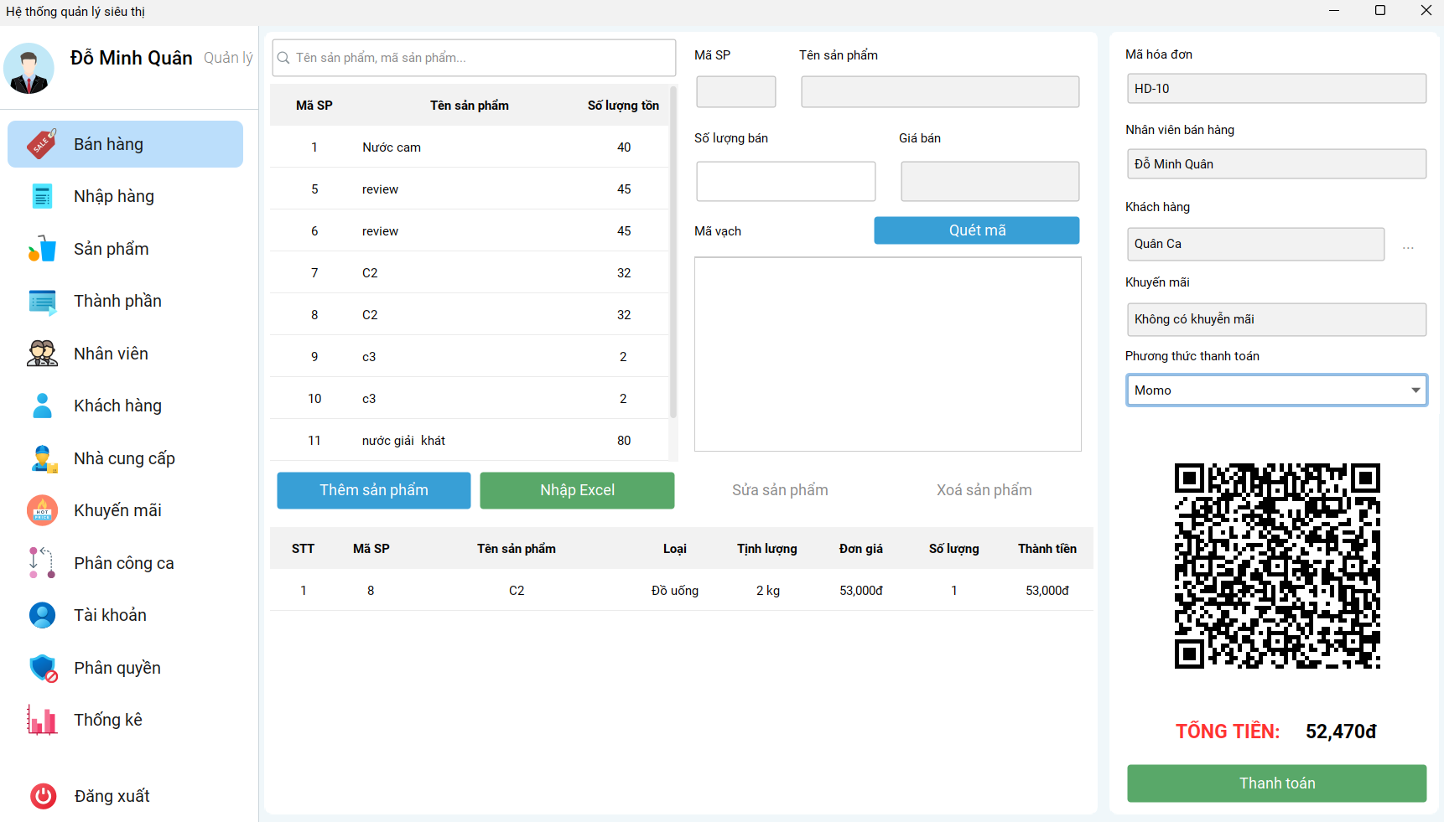
Giao diện Tạo Phiếu Bán Hàng

Slide 50
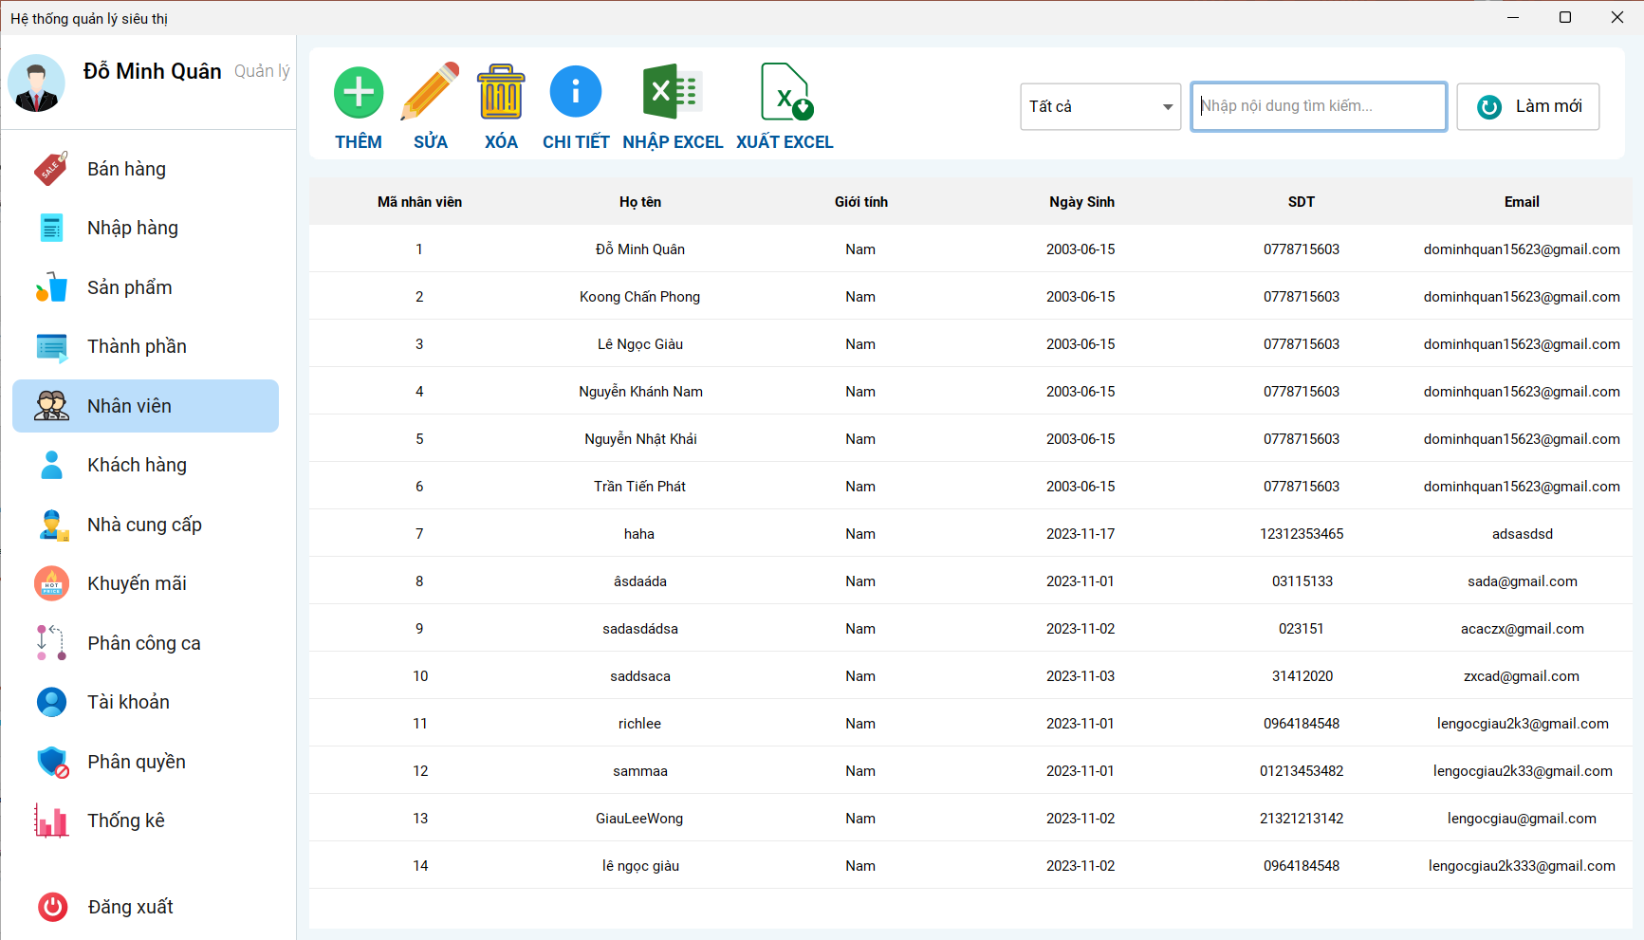
Giao diện Nhân Viên

Slide 51
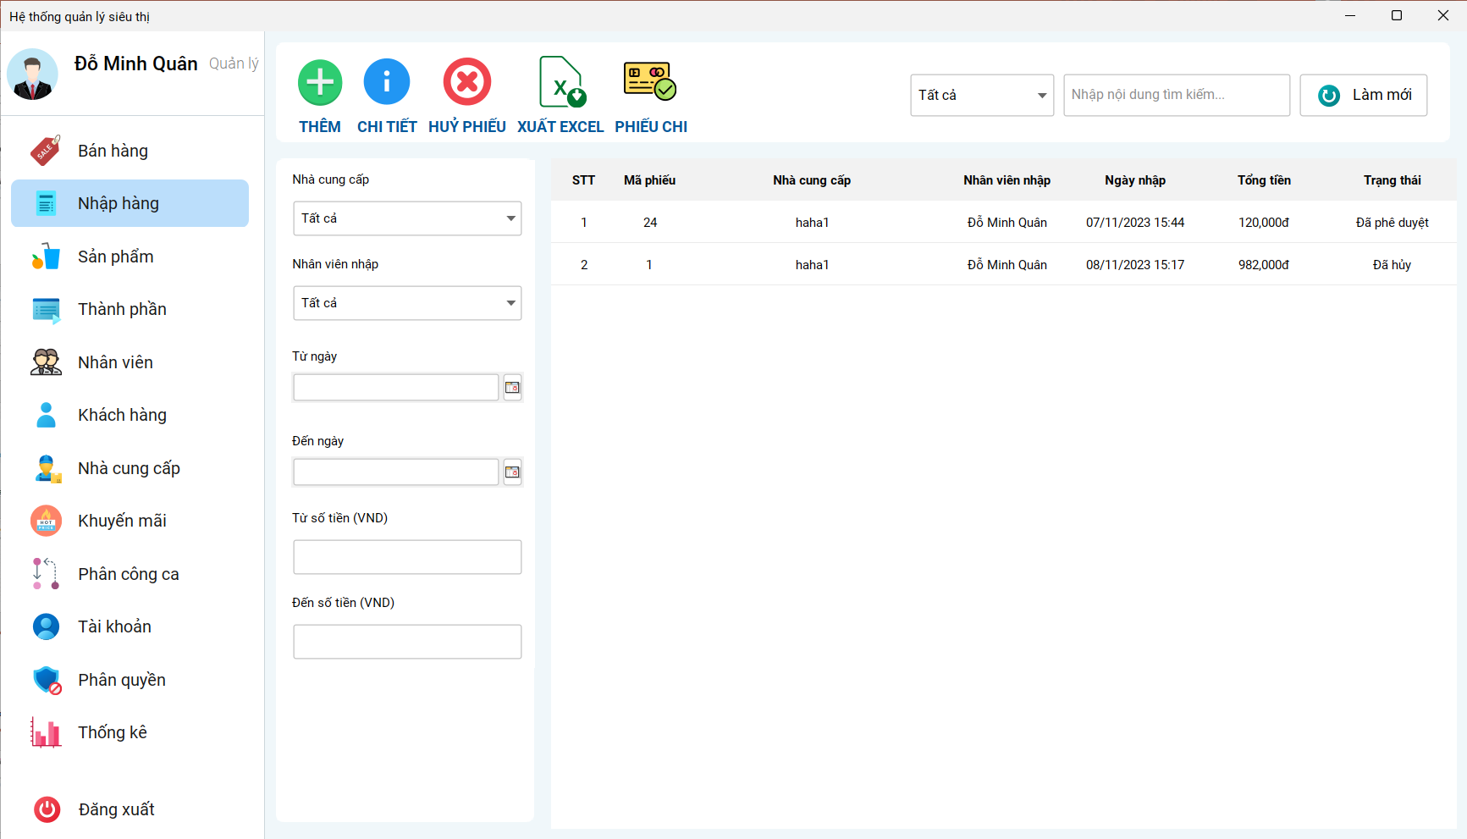
Giao diện Thêm phiếu nhập hàng

Slide 52
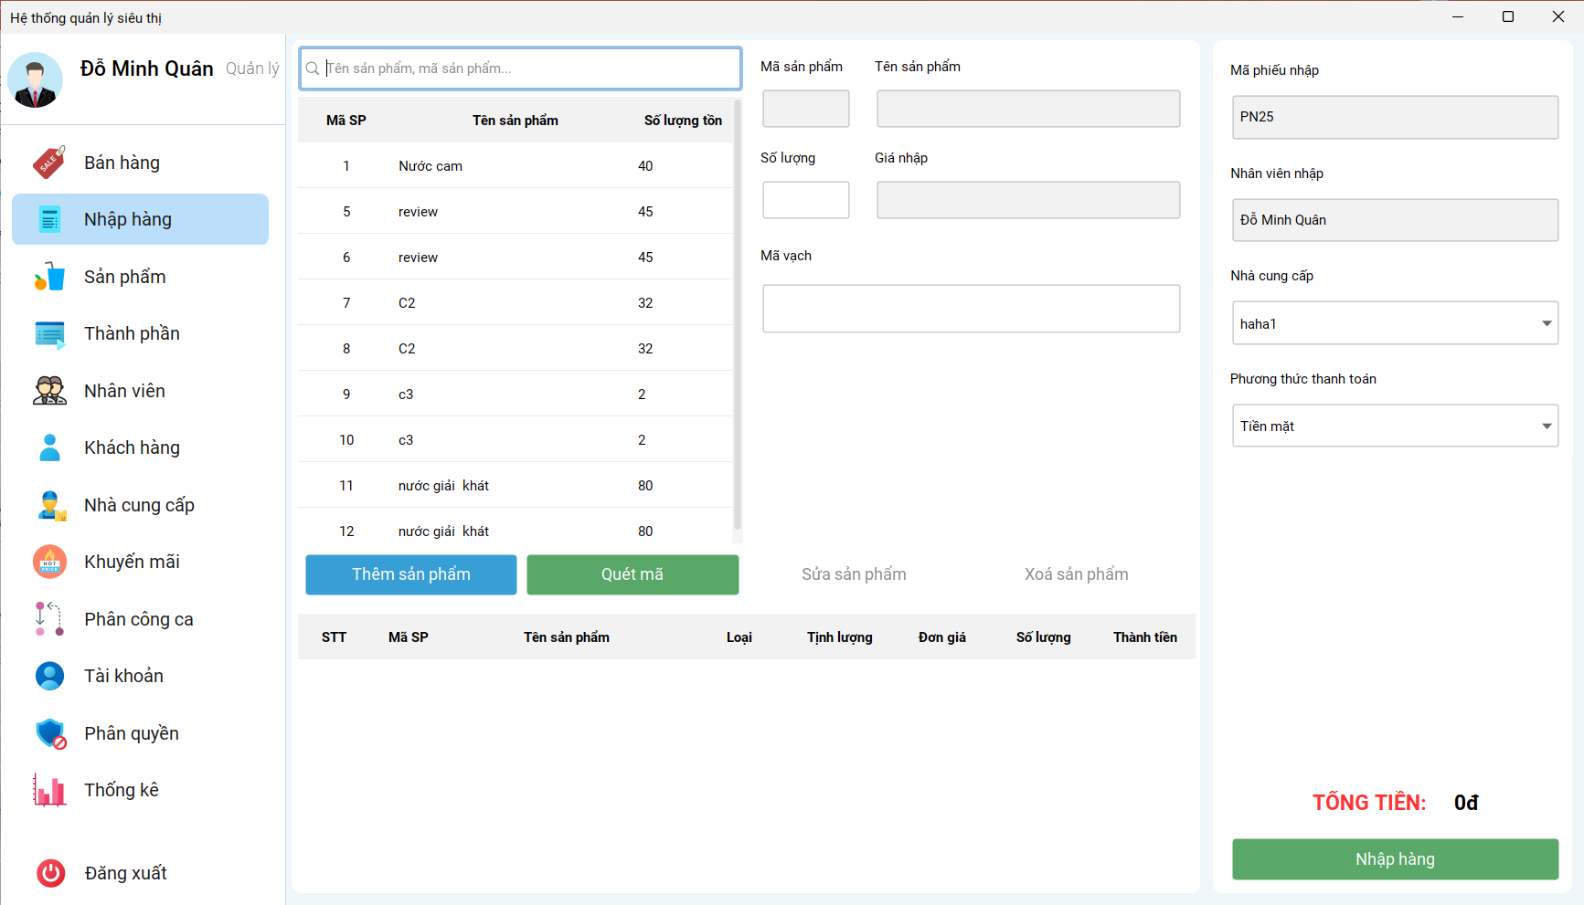
Giao diện Bán hàng

Slide 53
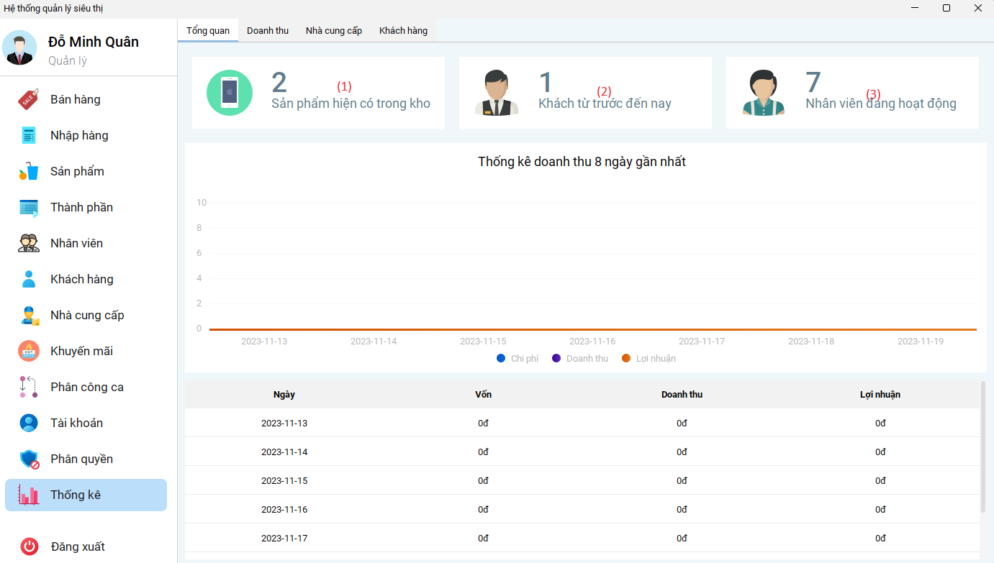
Giao diện Thống Kê

Slide 54
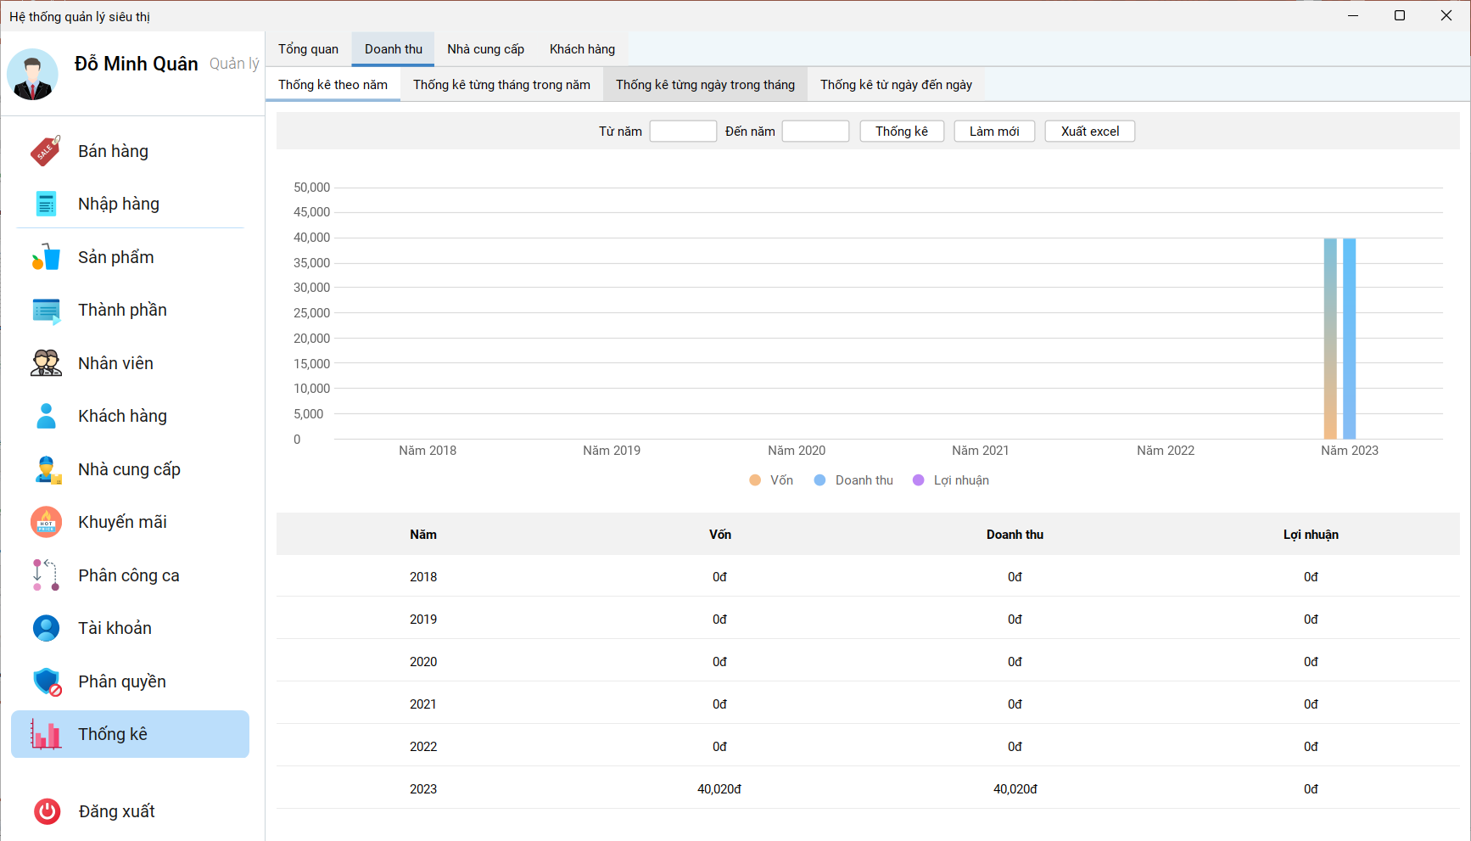

Slide 55
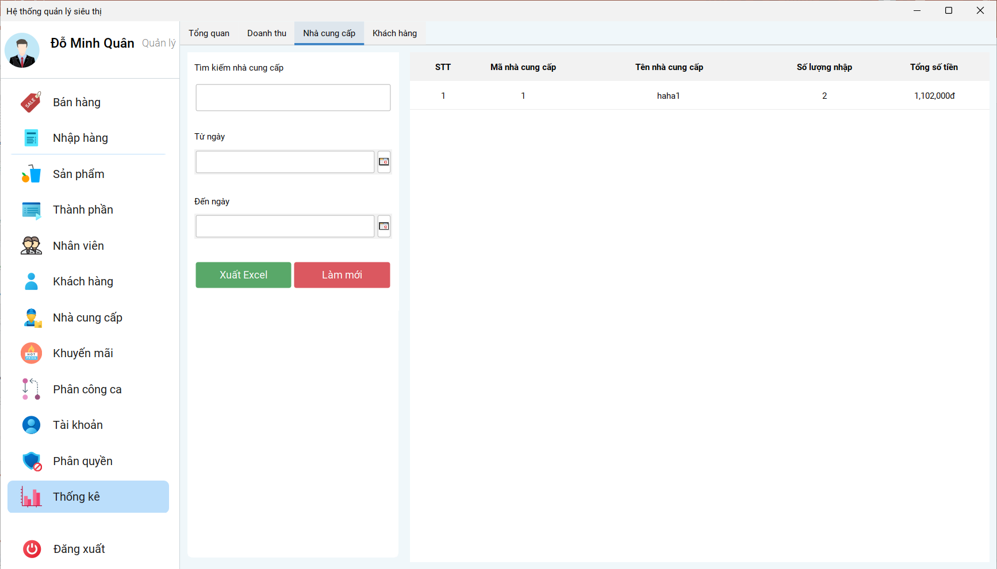

Slide 56
Cảm ơn thầy và các bạn
đã lắng nghe!

